Slide 1
QUÍMICA
ORGANICA I
Isomería II
Florencia Grasso
fgrasso@agro.unc.edu.ar

Slide 2
Isomería
Fenómeno que presentan ciertos
compuestos llamados isómeros
consistente en poseer la misma
fórmula molecular pero propiedades
físicas y químicas distintas, debido a la
distinta disposición de los átomos o
grupos de átomos dentro de la molécula.

Slide 3
Isomería
Isomería estructural
Isomería conformacional
Compuestos con igual fórmula molecular, pero distinta estructura
Estereoisomería
Compuestos con igual fórmula molecular, igual estructura, igual configuración, pero distinta conformación
Compuestos con igual fórmula molecular, igual estructura, pero distinta configuración
Isomería geométrica
Isomería óptica

Slide 4
Isomería geométrica
Es un tipo de isomería que resulta de la rigidez de las moléculas.
ALQUENOS: los grupos unidos a un doble enlace no pueden girar alrededor de ese enlace, rotación restringida.
COMPUESTOS CÍCLICOS: cuando un anillo se encuentra disustituído los sustituyentes tampoco pueden girar libremente, rotación restringida.

Slide 5
Isomería geométrica
ALQUENOS
Rotación restringida

Slide 6

Isomería geométrica
CHCl=CHCl 1,2-dicloroetileno

Slide 7
Isomería geométrica
Nomenclatura: reglas de Cahn-Ingold-Prelog
establecer prioridades

Slide 8
Isomería geométrica
del mismo lado
lados opuestos

Slide 9
Isomería geométrica
Reglas para asignar prioridades
Considerar por separado cada uno de los átomos de carbono, identificar los dos átomos directamente unidos y clasificar por número atómico. La mayor prioridad es para el mayor número atómico.

Slide 10
Isomería geométrica
Reglas para asignar prioridades
Si los primeros átomos son iguales en el sustituyente, considerar los segundos, terceros o cuartos alejándose de los carbonos hasta encontrar la primera diferencia.

Slide 11
Isomería geométrica
Reglas para asignar prioridades
Los átomos con enlace múltiple equivalen a la misma cantidad de átomos con enlace sencillo.

Slide 12
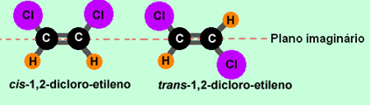
Isomería geométrica
Nomenclatura CIS - TRANS
del mismo lado del plano
de lados opuestos al plano
La nomenclatura cis-trans es un caso particular de la nomenclatura E-Z en moléculas sencillos (existen 2 sustituyentes iguales que se pueden tomar como referencia)

Slide 13
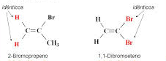
Isomería geométrica
LOS ALQUENOS NO PUEDEN TENER ISÓMEROS GEOMÉTRICOS SI UN ÁTOMO DE CARBONO DEL DOBLE ENLACE ESTÁ UNIDO A GRUPOS IDÉNTICOS
idénticos
idénticos
2-Bromopropeno
1,1-Dibromoeteno

Slide 14
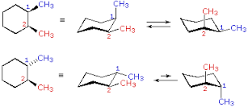
Isomería geométrica
Ciclohexanos disustituidos 1,2

Slide 15
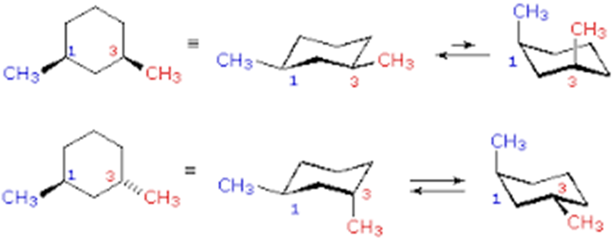
Isomería geométrica
Ciclohexanos disustituidos 1,3

Slide 16
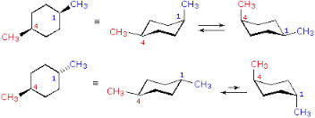
Isomería geométrica
Ciclohexanos disustituidos 1,4

Slide 17
Isomería geométrica
Distinta disposición espacial
Distinta configuración
Iguales esqueletos
Iguales grupos funcionales
Iguales puntos de unión
Distinta polaridad y estabilidad
Distintas propiedades físicas y químicas.

Slide 18
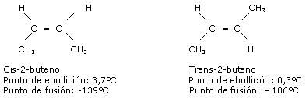
Isomería geométrica
PROPIEDADES FISICAS DIFERENTES

Slide 19
Isomería geométrica
PROPIEDADES QUÍMICAS DIFERENTES
Calores de combustión
aglomeración

Slide 20
Isomería óptica
La isomería óptica se presenta en moléculas que son asimétricas como consecuencia directa de la disposición espacial de sus átomos.
Moléculas con centro quirales: átomos de carbono con hibridación sp3 con 4 sustituyentes diferentes.
Moléculas con un plano quiral: se identifica un plano interno de asimetría.

Slide 21
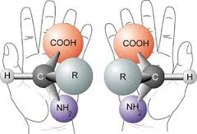
Isomería óptica

Slide 22
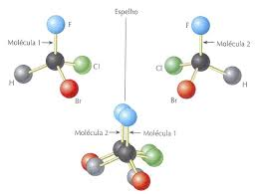
Isomería óptica
Las imágenes especulares no se superponen = ENANTIÓMEROS

Slide 23
Isomería óptica
Plano interno de simetría
Molécula aquiral
No presenta isomería óptica
mismo compuesto
compuestos distintos
cis-1,2-diclorociclopentano AQUIRAL
Trans-1,2-diclorociclopentano QUIRAL

Slide 24
Isomería óptica
Plano interno de simetría, molécula aquiral
No presenta isomería óptica

Slide 25
Isomería óptica
Distinta disposición espacial
Distinta configuración
Iguales esqueletos
Iguales grupos funcionales
Iguales puntos de unión
Iguales propiedades físicas y químicas, excepto la reactividad estereoespecífica (reacciones químicas, procesos enzimáticos y biológicos) y la rotación específica.

Slide 26
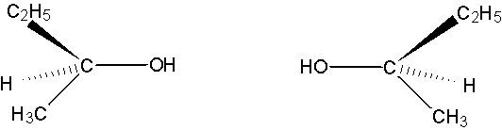
Isomería óptica
Propiedad física | (+)-2-Butanol | (-)-2-Butanol
Punto de ebullición | 99,5 ºC | 99,5 ºC
Densidad (g/mL) | 0,808 | 0,808
Índice de refracción | 1,397 | 1,397
Ángulo de rotación específica, [α]_{D} | + 13,5 º | - 13,5 º

Slide 27
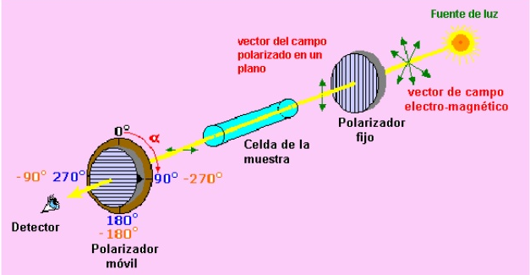
Isomería óptica
Esquema de un polarímetro

Slide 28
Isomería óptica
Las moléculas aquirales no presentan actividad óptica

Slide 29
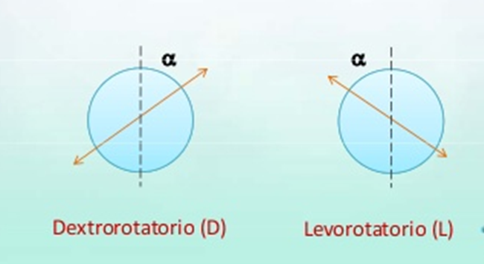
Isomería óptica
Las moléculas quirales presentan actividad óptica

Slide 30
Isomería óptica
La nomenclatura R-S determina la configuración absoluta pero no tiene relación con la dirección del desvío del plano de la luz polarizada. Este dato es experimental.

Slide 31
Isomería óptica
Reglas para asignar prioridades
Considerar por separado cada uno de los átomos de carbono, identificar los dos átomos directamente unidos y clasificar por número atómico. La mayor prioridad es para el mayor número atómico.
Si los primeros átomos son iguales en el sustituyente, considerar los segundos, terceros o cuartos alejándose de los carbonos hasta encontrar la primera diferencia.
Los átomos con enlace múltiple equivalen a la misma cantidad de átomos con enlace sencillo.

Slide 32
Isomería óptica
Equivalencias para enlaces múltiples

Slide 33
Isomería óptica

Slide 34
Isomería óptica

Slide 35
Isomería óptica
La horizontal representa los grupos saliendo del plano del dibujo
Proyección de Fisher
La vertical representa los grupos entrando al plano del dibujo

Slide 36
Isomería óptica

Slide 37
Isomería óptica
enantiómeros
enantiómeros
diasterómeros

Slide 38
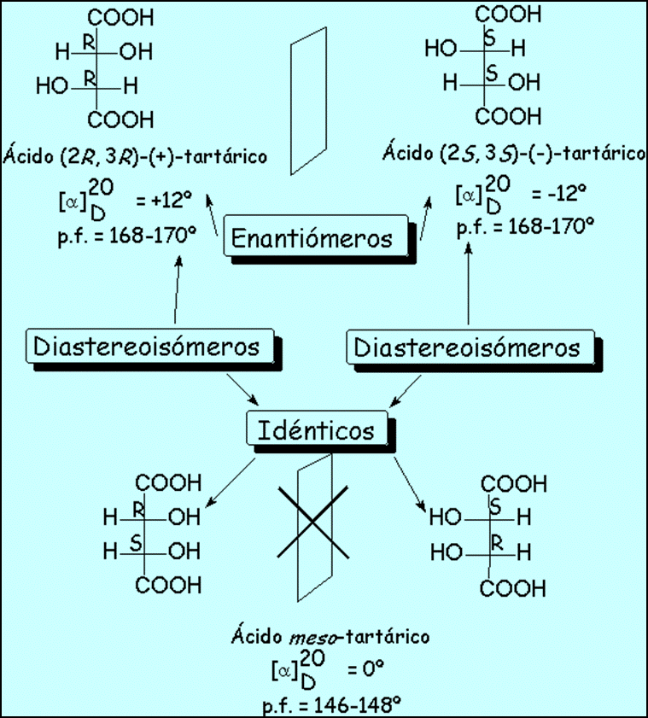
Isomería óptica
Número de isómeros ópticos:
2^{n}
Donde n es el número de carbonos quirales.

Slide 39
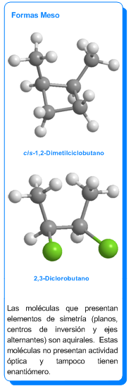
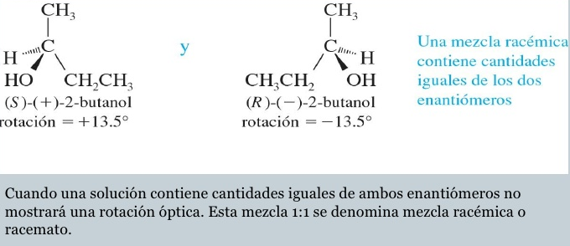
Isomería óptica
Moléculas inactivas

Slide 40

Isomería óptica
Existen moléculas que no poseen centros quirales pero presentan actividad debido a que poseen un plano de asimetría. Son quirales por ser asimétricas.
ALENOS

Slide 41
Muchas gracias!!

